Slide 1
Pensamiento lógico y algoritmos
Lógica de proposiciones.
Tablas de verdad y algebra de Boole.
Norbey Danilo Muñoz Cañón
2023

Slide 2
Ejemplo de clase
Programa que diga si el número decimal ingresado pertenece al intervalo [3, 8]
INICIO
Definir numero : DECIMAL
Escribir “Ingrese un número decimal”
Lea numero –> 10,5
INICIO SI
SI (numero >= 3) & (numero <= 8) Entonces:
Escribir “Número pertenece al intervalo [3, 8]”
SINO
Escribir “Número NO pertenece al intervalo [3, 8]”
FIN SI
FIN

Slide 3
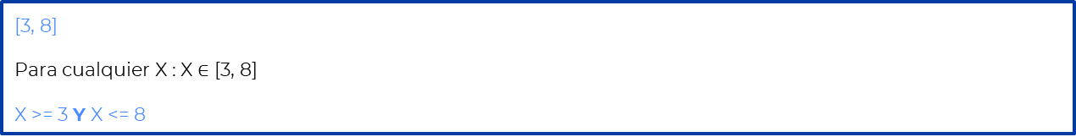
Ejemplo de clase
Programa que diga si el número decimal ingresado pertenece al intervalo [3, 8]
INICIO
Definir numero : DECIMAL
Escribir “Ingrese un número decimal”
Lea numero –> 10,5
INICIO SI
SI (numero >= 3) & (numero <= 8) Entonces:
Escribir “Número pertenece al intervalo [3, 8]”
SINO
Escribir “Número NO pertenece al intervalo [3, 8]”
FIN SI
FIN
[3, 8]
Para cualquier X : X $∈$ [3, 8]
X >= 3 Y X <= 8

Slide 4
Objetivos generales
Presentar intuitivamente los principios del razonamiento lógico e introducir los conceptos de teorema y demostración matemática en ámbitos variados; particularmente en:
La lógica simbólica (o modelo de los enunciados).
La teoría de conjunto (o modelo cualitativo del universo).
Los conjuntos numéricos conocidos.

Slide 5
Introducción
La matemática estudia las propiedades de ciertos objetos, tales como números, operaciones, conjuntos, etc.
Es necesario por lo tanto contar con un lenguaje apropiado para expresar estas propiedades de manera precisa.
Desarrollaremos aquí un lenguaje que cumpla estos requisitos, al cual llamaremos lenguaje matemático.

Slide 6
Lenguaje matemático
El lenguaje matemático está formado por una parte del lenguaje natural, al cual se le agregan variables y símbolos lógicos que permiten una interpretación precisa de cada frase.

Slide 7
Proposiciones
Llamaremos proposiciones a aquellas frases del lenguaje natural, las cuales podamos afirmar que son verdaderas o falsas.
Ejemplo de proposiciones:
Dos es número par.
Tres es mayor que diez.
Tres más cuatro es nueve.

Slide 8
Una proposición es simple o atómica, si ninguna parte de ella es a su vez una proposición.
Ejemplos de proposiciones simple o atómicas:
Dos es un número par.
Tres es mayor que cuatro.
Tres más cinco es mayor que cuatro.
Se usan letras minúsculas p, q, r, s,... etc., para denotar proposiciones simples o atómicas.

Slide 9
La propiedad fundamental de una proposición es que ella puede ser verdadera o falsa, pero no ambas cosas a la vez (mutuamente excluyentes).
El valor de verdad de una proposición simple depende exclusivamente del enunciado de la proposición.
Dos es un número par -- V
Tres es mayor que cuatro -- F
Tres más cinco es mayor que cuatro -- V

Slide 10
Algunos enunciados o proposiciones son compuestos, es decir, están formados de proposiciones simples y de conectivos que los unen.
2 es un número entero y es positivo.
Si llueve, el piso se moja.
Si es un entero, entonces es real.
Si estudio y hago los ejercicios, entonces apruebo y paso de curso.

Slide 11
El valor de verdad de una proposición compuesta depende completamente del valor de verdad de cada proposición simple y del modo como se les reúne o conecta para formar la proposición compuesta.

Slide 12
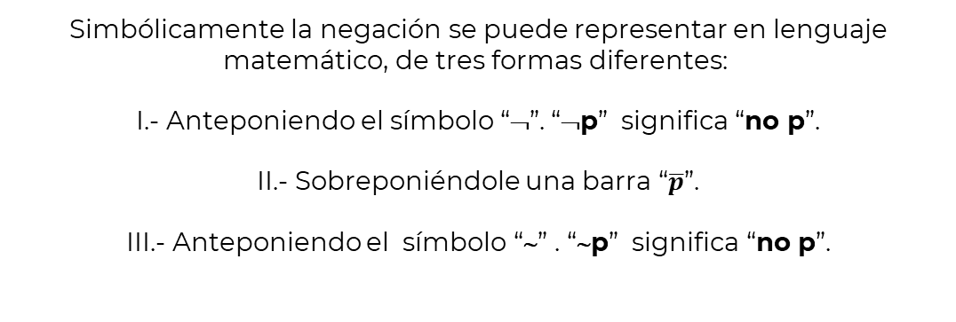
Conectivos
Negación. Es aquel conectivo que niega la proposición, y normalmente se utiliza anteponiendo “no”, o anteponiendo la frase es falso que.
Simbólicamente la negación se puede representar en lenguaje matemático, de tres formas diferentes:
I.- Anteponiendo el símbolo “¬”. “¬p” significa “no p”.
II.- Sobreponiéndole una barra “$\overline{p}$”.
III.- Anteponiendo el símbolo “∼” . “∼p” significa “no p”.

Slide 13
Conjunción. Es aquel conectivo que une dos proposiciones, incluyéndolas obligatoriamente a ambas.
Se utiliza “y” como conectivo de conjunción.
"dos es par y tres es impar”
Simbólicamente la conjunción “y” se representa en lenguaje matemático con el símbolo ∧
y ≡ ∧

Slide 14
Disyunción. Es aquel conectivo que une dos proposiciones ofreciendo una alternativa entre una proposición o la otra, así como también ofrece la posibilidad que sean ambas.
"dos es mayor que siete o siete es mayor que dos“
La proposición está compuesta por las proposiciones simples
"dos es mayor que siete"
junto con
"siete es mayor que dos",
conectadas por la palabra “o”, que constituye el conectivo de disyunción, y su símbolo es “∨”

Slide 15
Disyunción excluyente
Es la disyunción pero que su valor de verdad acepta una sola proposición como verdadera.
No pueden ocurrir las dos proposiciones al mismo tiempo.
Ejemplo: Me caso con Rosita o con Doris
Ejemplo: Hoy a las 3 voy al Parque Arauco o al Alto Las Condes.
Su notación es:
p q

Slide 16
Implicación o condicional
Es aquél conectivo en el que se establece una condición para que se cumpla la otra proposición.
Normalmente se establece como:
“Si se cumple p, entonces se cumple q”
p → q

Slide 17
Bicondicional o doble implicancia
Es aquel conectivo de la forma:
“se cumple p si y solamente si se cumple q”
p ↔ q
Esto significa que también se cumple la situación inversa, es decir que como se cumple q, también se cumple p.

Slide 18
Valores de verdad de la negación
p | ¬p
V | F
F | V

Slide 19
Valores de verdad de la conjunción
p | q | p ∧ q
V | V | V
V | F | F
F | V | F
F | F | F

Slide 20
Valores de verdad de la disyunción
p | q | p ∨ q
V | V | V
V | F | V
F | V | V
F | F | F

Slide 21
Valores de verdad de la disyunción excluyente
p | q | p q
V | V | F
V | F | V
F | V | V
F | F | F

Slide 22
Valores de verdad de la implicancia
p | q
V | V | V
V | F | F
F | V | V
F | F | V
p → q
Devolviendo el valor de falso sólo cuando la primera proposición es verdadera y la segunda falsa, y verdadero en cualquier otro caso.

Slide 23
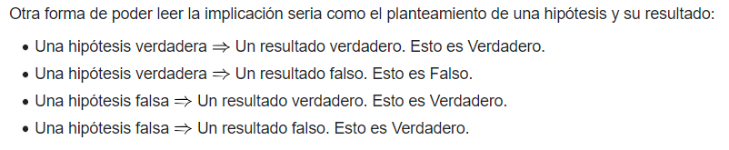
Valores de verdad de la implicancia

Slide 24
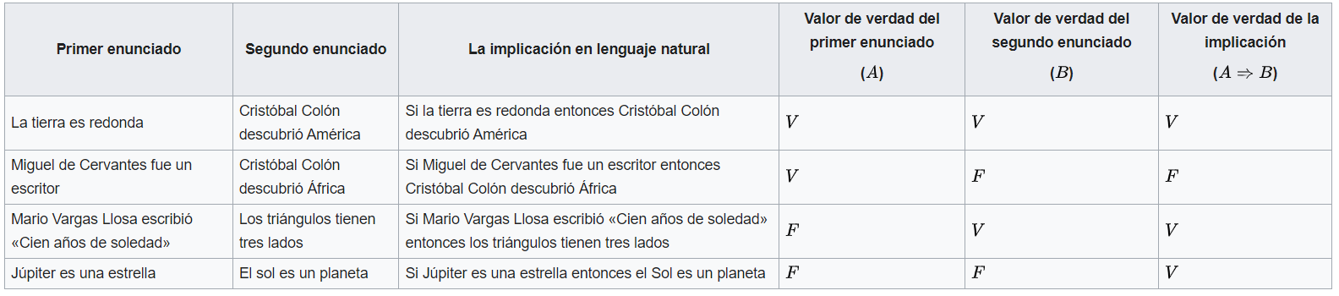
Valores de verdad de la implicancia

Slide 25
Valores de verdad de la bicondicional
Es verdadero cuando ambas proposiciones (p y q) tienen el mismo valor de verdad, es decir, ambas son verdaderas o falsas simultáneamente; de lo contrario, es falso.
p | q
V | V | V
V | F | F
F | V | F
F | F | V
p ↔ q

Slide 26
Valores de verdad de la bicondicional
Es esencial distinguir entre las relaciones bicondicionales y las que son meramente condicionales.
Por ejemplo, nótese la diferencia entre las dos proposiciones siguientes:
Una persona es mayor de edad si posee legalmente el carné de conductor.
O bien,
Una persona es mayor de edad si y solo si posee legalmente el carné de conductor.

Slide 27
Valores de verdad de la bicondicional
La primera es correcta, puesto que es imposible poseer legalmente el carné de conducir siendo menor de edad. Por tanto, si se tiene el carné, se tiene que ser obligatoriamente mayor de edad.
La segunda es incorrecta, puesto que la relación entre "tener el carné de conducir" y "ser mayor de edad" no es bicondicional. Dicho de otro modo: se puede ser mayor de edad sin tener el carné de conducir.

Slide 28
Verdad lógica o Tautología
Son aquellas proposiciones que siempre son verdad, sin importar los valores de verdad de las proposiciones que la componen.

Slide 29
Consideremos la proposición ((p ∧ q) → p)
p | q | p ∧ q | (p∧q)→p
V | V | V | V
V | F | F | V
F | V | F | V
F | F | F | V

Slide 30
Contingencia
Son aquellas proposiciones que pueden ser verdad o falso, dependiendo de los valores de verdad de las proposiciones que le componen.

Slide 31
Contradicciones
Son aquellas proposiciones que siempre son falsas, sin importar los valores de verdad de las proposiciones que la componen.

Slide 32
Algebra de proposiciones
p | q |  |  | q
V | V | V | F | V | V
V | F | F | F | F | F
F | V | V | V | V | V
F | F | V | V | F | V

Slide 33
Verdades lógicas usuales
Ley de Idempotencia
p ∨ p ↔ p
p ∧ p ↔ p
Ley asociativa
(p ∨ q ) ∨ r ↔ p ∨ (q ∨ r)
(p ∧ q) ∧ r ↔ p ∧ (q ∧ r)
Ley conmutativa
p ∧ q ↔ q ∧ p
p ∨ q ↔ q ∨ p

Slide 34
Verdades lógicas usuales
Ley distributiva
a ⋅ (b + c) ↔ (a ⋅ b) + (a ⋅ c)
p ∨ (q ∧ r) ↔ (p ∨ q) ∧ (p ∨ r)
p ∧ (q ∨ r) ↔ (p ∧ q) ∨ (p ∧ r)
Ley de identidad
p ∨ F ↔ p
p ∨ V ↔ V
p ∧ V ↔ p
p ∧ F ↔ F

Slide 35
Verdades lógicas usuales
Leyes de De Morgan
Implicancia

Slide 36
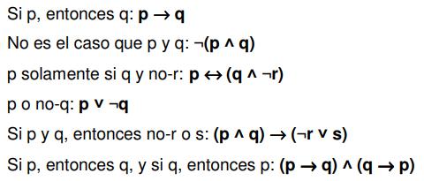

Ejercicios
Simboliza

Slide 37
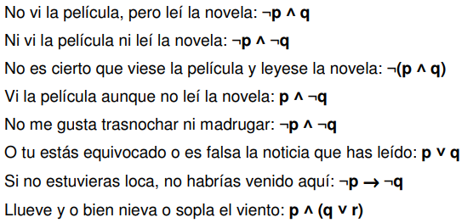
Ejercicios
Simboliza las siguientes proposiciones

Slide 38
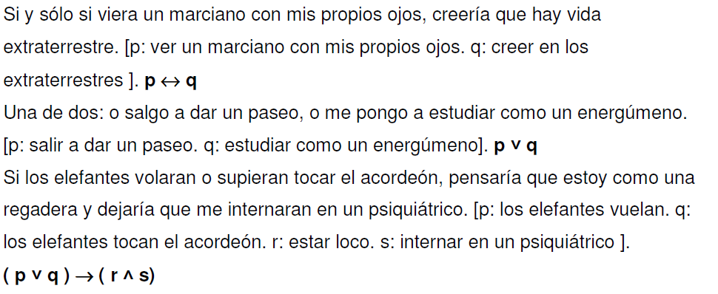
Ejercicios
Formaliza las siguientes proposiciones

Slide 39
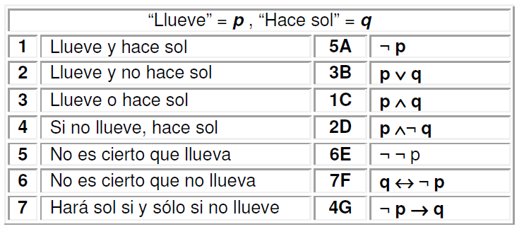
Ejercicios
Enlaza cada proposición con su formalización

Slide 40
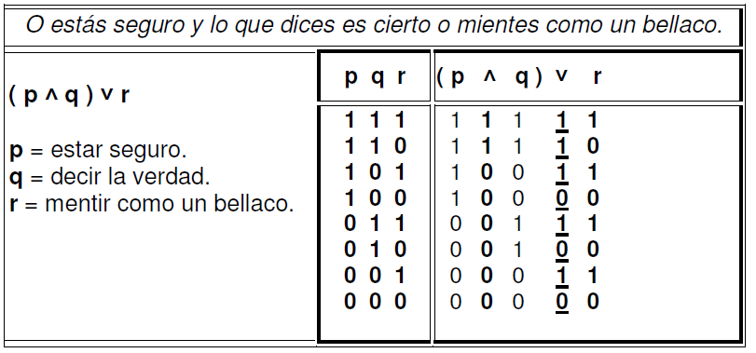
Ejercicios
Formaliza las siguientes proposiciones y confecciona su tabla de verdad

Slide 41
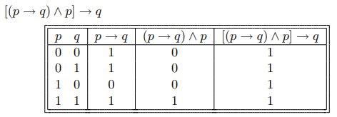
Ejercicios
Confecciona la tabla de verdad

Slide 42
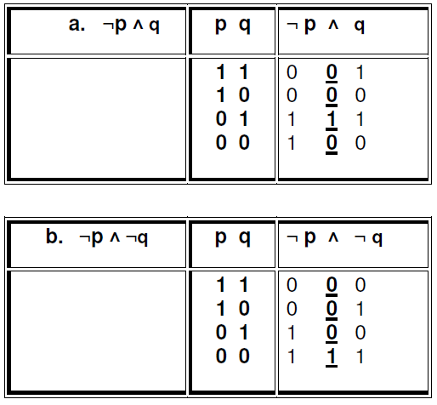
Ejercicios
Confecciona la tabla de verdad

Slide 43
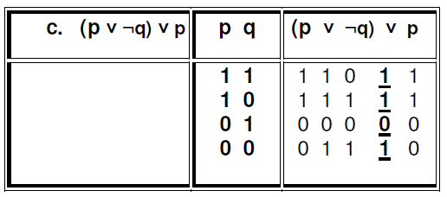
Ejercicios
Confecciona la tabla de verdad

Slide 44


